Slide 1
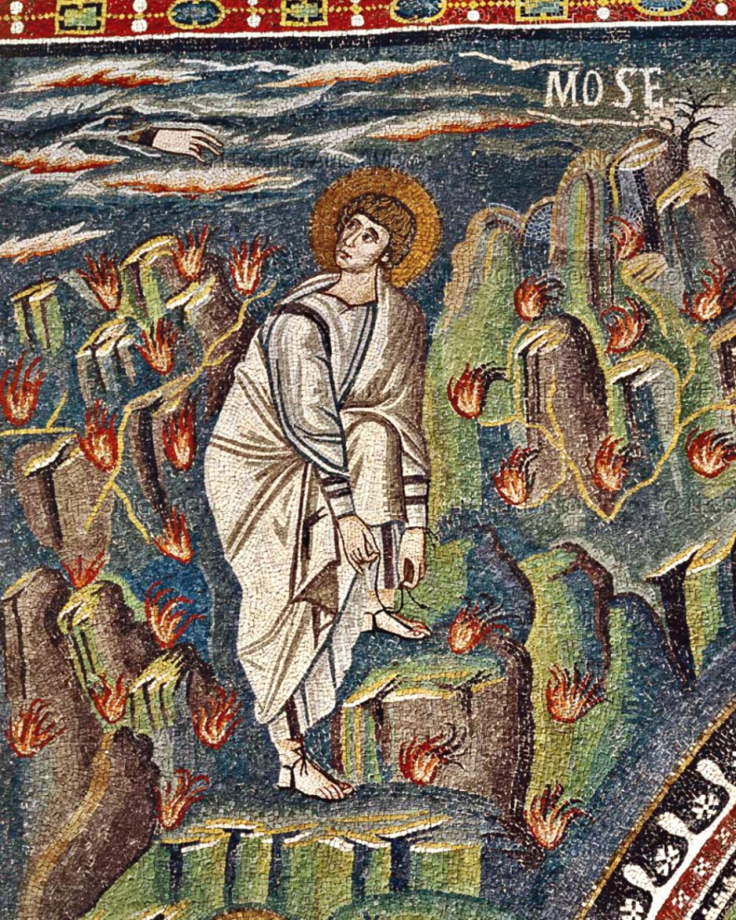
Haben wir alle den gleichen Gott?

Slide 2
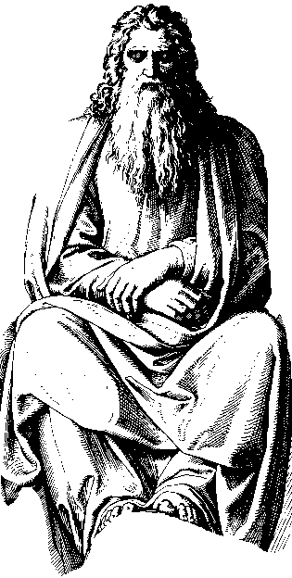
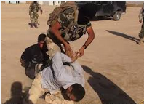
Gott ist Gott
In diesem Sinn haben wir alle den gleichen Gott.
Wir Menschen machen uns aber Bilder von Gott,
unterschiedliche, manchmal auch schlimme:
s. der Gott der Kreuzzüge und der Gott des IS.

Slide 3
Drei Typen des Gottesglaubens - keine „Entwicklung“ beweisbar
polytheistisch (die Verehrung einer Vielzahl von Göttern und Geistern)
monotheistisch (stufenweise Erreichung)
atheistisch (auch schon in der Antike)

Slide 4
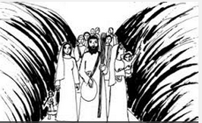
Der Gott JHWH der Bibel
„Ich sage Dir nicht, wer oder was ich bin“ (Ex 3,14).
Gott ist ein Gott der Geschichte, der sich den Menschen zuneigt und mit ihnen geht. Er ist nicht unbesorgt, im Jenseits thronend, sondern er wird durch seine guten Taten an den Menschen erkannt. Seine Spuren sind in der Welt sichtbar.
Gott leidet wie ein Zwilling die Leiden der Menschen mit.
Der barmherzige Gott enthüllt sich dem Barmherzigen.
„Du, Du, Du“.

Slide 5
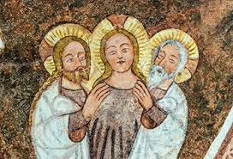
Jesus Christus über seinen himmlischen Vater
Gott ist einer und jenseitig (Monotheismus). In Jesus geht er aber auf uns Menschen zu.
Jesus ist die Antwort auf die Frage, wie sich Gott uns Menschen verständlich macht und wie er anrufbar ist (Erweiterung des Jahwe-Glaubens).

Slide 6
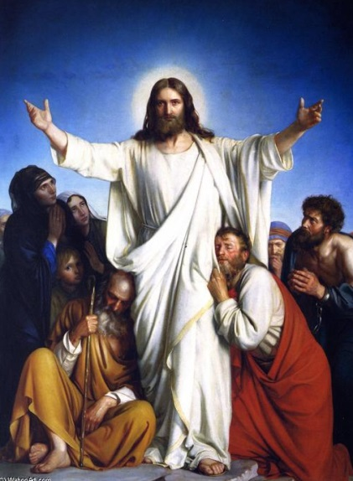
Gott gewinnt seine Gestalt in der Welt durch das Leben und die Verkündigung Jesu Christi (trinetarischer Glaube).
Durch den Geist bleibt Jesus im Leben der Gemeinde gegenwärtig.
Die höchste Herausforderung des Glaubens ist das Kreuz und die Auferstehung Christi.

Slide 7
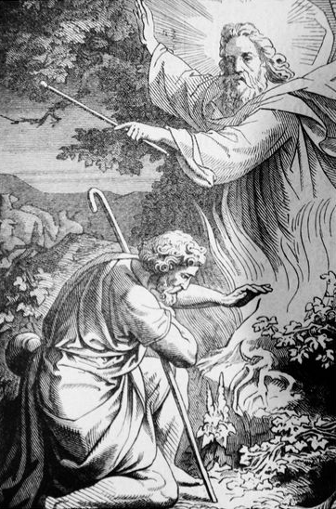
Der Glaube der Juden und Christen: Nicht wir machen uns ein Bild von Gott (Ex 20, 4: Du sollst dir kein Gottesbild machen), sondern Gott offenbart sich uns.

Slide 8
Islam
Welt Allah
Er teilt sich nicht persönlich mit, sondern nur Züge von dem, was er ist.
Mohammed ist kein Mittler, sondern nur ein Informant
Betonung des streng väterlichen Elements

Slide 9
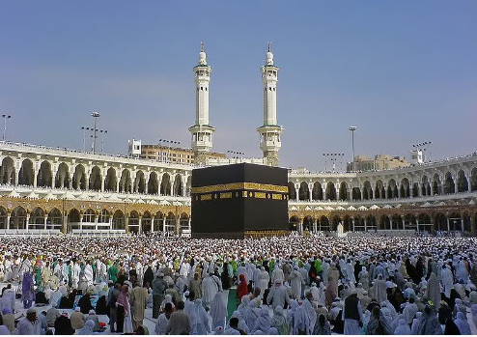
Der Mensch ist zum Gehorsam, zur Dankbarkeit und zur Buße gerufen .
Dann wendet Allah dem Menschen sein Erbarmen zu.
Gott erschließt sich durch die Offenbarung (s. seine 99 schönsten Namen), er gibt sich aber nicht hin.

Slide 10
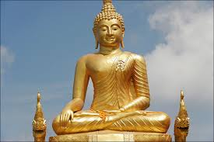
Buddhismus
Buddha lebt in einer polytheistischen Umwelt
Atheistisch?
Im Rahmen der Volksreligion.
Buddha ist kein Gott. Auch erhebt er nicht den Anspruch, Gott hätte sich ihm offenbart.

Slide 11
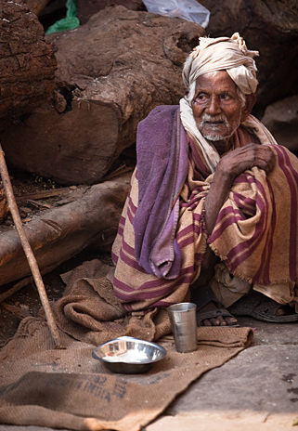
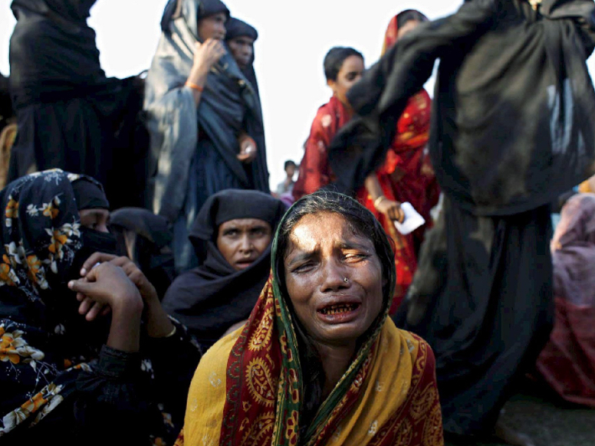
Die Frage, warum unendliches Leid in der Welt ist, ist für Buddha eine radikal religiöse Frage, die auf den Wegen der Einsicht und der Selbstentäußerung bis zur Leere gelöst wird.
Der Weg der Erleuchtung schließt Gottesvorstellungen aus.
Durch Einsicht zur Erlösung.

Slide 12
Mein Gott, dein Gott, kein Gott
Die Gottesfrage stellt sich heute neu. Viele Begrenztheiten versucht der Mensch in eigener Kraft zu bewältigen. Die Sinnfrage aber bleibt (Sinn des Sinns).
Religion wird oft in erster Linie als Sozialunternehmen, Dienstleister und Gemeinschaft verstanden.
Patchworkreligiositäten versuchen die Selbsterlösung. Ein Gegenüber Gottes ist unglaublich.

Slide 13
Verstärkt wird gespürt, dass die Rede von Gott vieldeutig ist. Alles Denken und Reden über Gott ist beschränkt und letztlich unangemessen.
Unser westliches Denken fordert, dass wir letztlich alle den gleichen Gott haben, was aber z. B. für einen Moslem völlig unakzeptabel ist.
Die Behauptung, wir hätten alle den gleichen Gott, ist intellektuell unredlich und ethisch nicht verantwortbar.

Slide 14
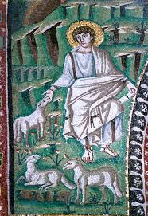
Haben wir alle den gleichen Gott?
Vielen Dank für Ihre Aufmerksamkeit!

